Slide 1
实验三：贪心算法设计

Slide 2
实验目的
1. 掌握贪心法解决问题的一般步骤。
2. 通过设计与实现贪心算法求解给定问题，学会使用贪心法解决实际问题。

Slide 3
实验内容-1
1. 均分纸牌问题：有N堆纸牌，编号分别为1，2，…，n。每堆上有若干张，但纸牌总数必为n的倍数。可以在任一堆上取若干张纸牌，然后移动。移牌的规则为：在编号为1上取的纸牌，只能移到编号为2的堆上；在编号为n的堆上取的纸牌，只能移到编号为n-1的堆上；其他堆上取的纸牌，可以移到相邻左边或右边的堆上。现在要求找出一种移动方法，用最少的移动次数使每堆上纸牌数都一样多。

Slide 4
实验内容-1
算法思想：
1.首先求得每堆牌的期望值，也就是总牌数与牌堆数的比值，或称为平均值，记作cardAverage。
2.从第一堆开始比较，如果当前堆的牌数cardCount小于平均值cardAverage，那么可以取当前堆的下一堆中的牌进行“补齐”，也就是说当前堆欠缺的数量为（cardAverage-cardCount），则需要从下一堆中取得（cardAverage-cardCount）张牌进行“补给”
3.有的时候可能会出现下一堆牌中数量还不足以补给的情况，比如：一共有30张牌，第一堆1张，第二堆3张，第三堆26张。第一堆明显需要（10-1=9）张，但是第二堆只有3张，如果进行强行补给，那么第二堆只会剩余（3-9=-6）张，虽不符合事实，但是告知计算机之后并不影响我们的正常计算，也就是此时第二堆需要（10-（-6）=16）张，只需从第三堆中转移过来即可。

Slide 5
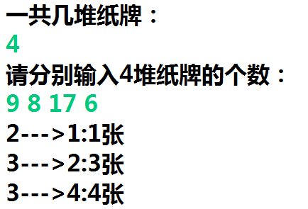
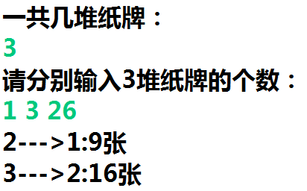
实验内容-1
算法思想：
4.同样，有的时候会出现前面一堆中的牌数多于后面的一堆中的牌数，这个时候要用到的解法和前面的补给的办法恰好相反，只是将多余的补充出去到下一堆即可，不再赘述。

Slide 6
实验内容-2
2. 线段覆盖问题：在一维空间中存在N条线段，每条线段的起始坐标与终止坐标已知，要求求出这些线段一共覆盖了多大的长度。
 | L1 | L2 | L3 | L4 | L5 | L6 | L7 | L8 | L9 | L10
起始坐标 | 2 | 3 | 4 | 5 | 6 | 7 | 8 | 9 | 10 | 11
终止坐标 | 3 | 5 | 7 | 6 | 9 | 8 | 12 | 10 | 13 | 15

Slide 7
实验内容-2
算法思想：将线段按照起始点的非降序排列
 | L1 | L2 | L3 | L4 | L5 | L6 | L7 | L8 | L9 | L10
起始坐标 | 2 | 3 | 4 | 5 | 6 | 7 | 8 | 9 | 10 | 11
终止坐标 | 3 | 5 | 7 | 6 | 9 | 8 | 12 | 10 | 13 | 15
L10
L9
L8
L7
L6
L5
L4
L3
L2
L1
0
1
2
3
4
5
6
7
8
9
10
11
12
13
14
15
16

